Slide 1
Case — Manajemen Layanan (SimpleBookingMUA)
Full Stack Web Developer

Slide 2
Info Pembicara
Saya Julio Rohmatulloh Hardiansyah, full-stack web developer dengan fokus pada pengembangan web yang terstruktur. Pendekatan kerja menekankan kode yang berjalan, terdokumentasi, dan teruji untuk keandalan jangka panjang.
Berawal dari ketertarikan pada pemrograman hingga pengalaman sebagai freelancer pengembang web. Tujuan karir mencakup merancang dan mengimplementasikan sistem web tingkat enterprise — dari desain basis data dan business logic hingga deployment dan integrasi.

Slide 3
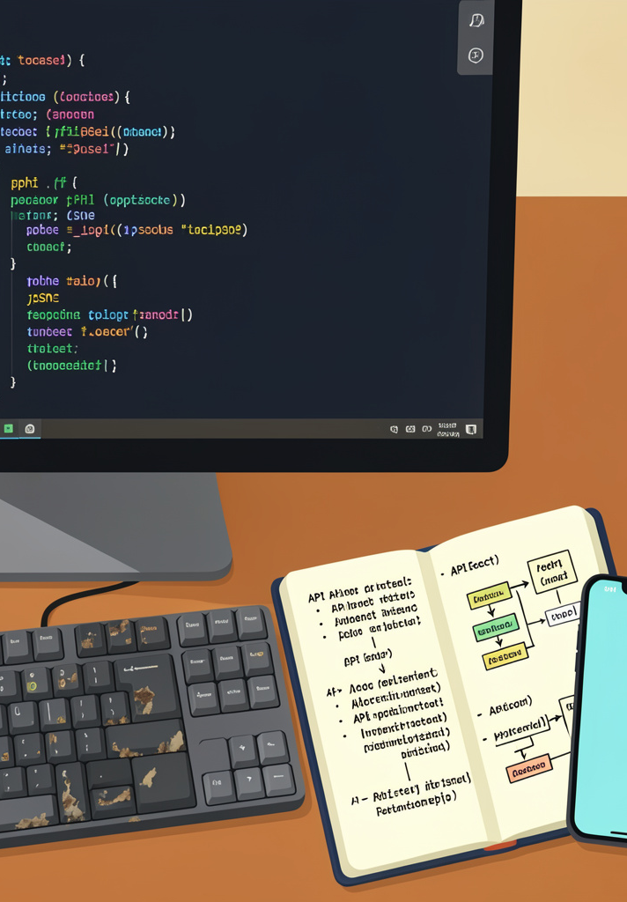
Backend API Laravel
Laravel REST API: OpenAPI otomatis, RBAC (4 peran), penjadwalan dengan row lock, integrasi Midtrans dan webhook, audit trail otomatis, test suite Pest. Frontend React pending.

Slide 4
Sistem Terpusat Andal
Banyak Make Up Artist yang mengandalkan memori dan komunikasi informal melalui WhatsApp atau direct message untuk penjadwalan dan konfirmasi. Praktik ini menyebabkan inkonsistensi data, kesalahan koordinasi, dan ketergantungan pada komunikasi pribadi.
Dampaknya termasuk double-booking, klien menentukan jam mulai tanpa validasi, serta pelacakan pembayaran yang tidak akurat. Kondisi ini menurunkan efisiensi operasional, meningkatkan risiko konflik jadwal, dan menyulitkan audit serta rekonsiliasi keuangan.
Sistem terpusat dengan validasi aturan bisnis, mengeliminasi keputusan jam oleh klien tanpa konfirmasi. Mekanisme ini mengurangi ambiguitas dan mempercepat proses konfirmasi jadwal.
Fitur meliputi pengecekan overlap otomatis untuk mencegah double-booking, alur status transaksi terstruktur untuk pelacakan pembayaran, checklist terdokumentasi untuk standar layanan, serta otomatisasi pembayaran guna meminimalkan kesalahan manual dan memperbaiki auditabilitas.
Sistem terpusat mengubah praktik manual menjadi operasional yang lebih terkontrol.

Slide 5
Alur Peran Akses
01
02
03
04
Owner
Admin
Staff/MUA
Klien Publik
Akses penuh manajemen: atur konfigurasi, hak, dan operasional sistem.
Kelola pengguna & layanan: buat/ubah akun, tetapkan hak, dan kelola layanan.
Lihat & jalankan booking; isi checklist dan eksekusi pekerjaan sesuai jadwal.
Pesan tanpa akun: isi tanggal/durasi, alamat, pilih layanan; gunakan endpoint publik untuk booking.

Slide 6
Kredibilitas Terjaga
Penjadwalan Aman
Pembayaran & Audit
Menggunakan row lock di MySQL untuk mencegah race condition saat pemesanan bersaing. Pendekatan ini lebih langsung dan stabil dibanding optimistic queuing yang kompleks. Status booking mengikuti alur deterministic untuk menghindari konflik state.
Pembayaran diproses via Midtrans Snap dengan signature webhook SHA-512 untuk integrasi produksi dan verifikasi keamanan. Setiap aksi disimpan di activity_logs dengan snapshot before/after, memastikan kemampuan rekonstruksi keadaan sistem.
Fitur inti ini membuat sistem andal dan dapat diaudit untuk produksi.

Slide 7
Alur Booking
Permintaan Publik
Evaluasi jam/tanggal
Tinjau & Tetapkan
Tanpa Overlap
Pembayaran Midtrans
Verifikasi Webhook
Tanggal, durasi, alamat, layanan dikirim; API buat booking dengan status pending.
Sistem menolak input mulai make up dari klien saat permintaan awal.
Staff/Owner meninjau dan menetapkan jam mulai; sistem lakukan pengecekan overlap dengan row lock.
Jika tidak ada overlap, booking berubah menjadi confirmed.
Pembayaran via Midtrans Snap; token dikembalikan ke klien, webhook Midtrans mengirim notifikasi.
Webhook diverifikasi signature SHA-512; update status transaksi dan booking, lalu dicatat otomatis.

Slide 8
Kesiapan Backend
100%
Dokumentasi OpenAPI otomatis tersedia; endpoint lengkap untuk frontend.
120+
Test Pest (unit/integration) mencakup RBAC, penjadwalan, dan webhook.
Status kesiapan teknis untuk produksi: dokumentasi, uji, dan langkah implementasi frontend.
100%
Checklist deployment lengkap: migrasi, trigger DB, linting, PaymentGateway.

Slide 9
Kesimpulan
SimpleBookingMUA adalah web aplikasi yang mengatasi double-booking dan pembayaran manual untuk layanan MUA. Fitur utama: RBAC empat peran, anti-race-condition (row lock), integrasi Midtrans dengan webhook verifikasi, audit trail otomatis. Dokumentasi OpenAPI otomatis mendukung operasional linting dan migrations. Frontend React akan mengikuti spesifikasi API dan alur yang disesuaikan.

Slide 10
Ada pertanyaan?

Slide 11
THANKS!
Do you have any questions?
youremail@freepik.com
+34 654 321 432
yourwebsite.com
Please keep this slide for attribution

